Slide 1
Group 13 Web Project
Presented by Juho-Pekka Salo, Tomi Roumio, Leevi Määttä and Konsta Ahvonen

Slide 2

Welcome
Hello, We are Group 13 and here are some info of our group.
Motivated teamwork and great attitude towards the project.
Juho-Pekka Salo, Main part account. Hours approx: 70 hours
Tomi Roumio, Main part Documentation and Backend. approx: 70 hours
Leevi Määttä, Main part Discover Group. approx: 85 hours
Konsta Ahvonen, Main part approx:

Slide 3
Our features
We did all of the features but for clarification here's the list for teachers in finnish.
Responsiivisuus
Rekistöröityminen
Kirjautuminen
Rekisteröitymisen poistaminen
Haku
Nyt elokuvateattereissa
Ryhmääsivu
Jäsenen lisääminen
Jäsenen poistaminen
Ryhmäsivun kustomointi
Elokuvan arvostelu
Arvostelujen selaaminen
Suosikkilista
Suosikkilistan jakaminen
Vapaavalintainen ominaisuus

Slide 4
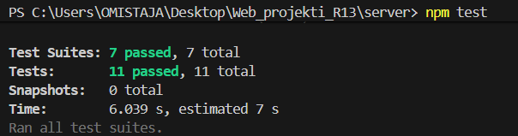
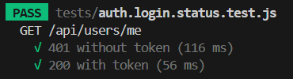
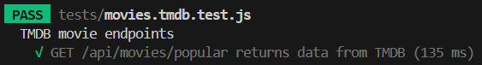
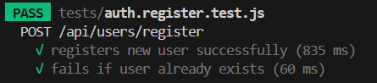
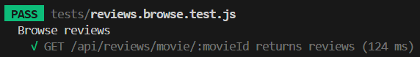
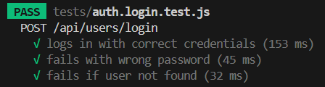
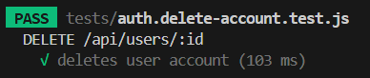
Confirmation of tests

Slide 5
Thoughts and opinions

